Slide 1
ПОНАВЉАЊЕ И УТВРЂИВАЊЕ НАСТАВНА ТЕМА БРОЈ 4 ХРИШЋАНСКЕ ВРЛИНЕ ПРАВОСЛАВНА ВЈЕРОНАУКА 9. РАЗРЕД

Slide 2
Хришћанске врлине: вјера, нада и љубав
Христова бесједа на гори
Страдање хришћана
Хришћанство и свијет

Slide 3
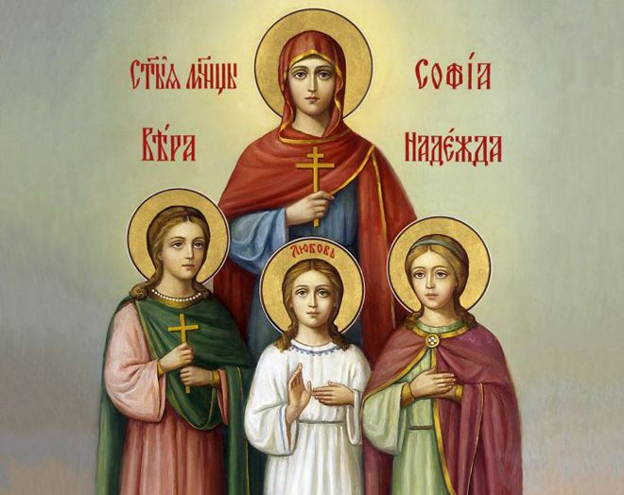
ХРИШЋАНСКЕ ВРЛИНЕ:
ВЈЕРА, НАДА И ЉУБАВ
Хришћанска врлина је слободна, разумна и искрена тежња човјекове душе да што потпуније изврши морални закон из љубави према Богу, а по науци и примјеру нашег Спаситеља.
„Вјера је основ свега чему се надамо, потврда ствари невидљивих.” (Јев 11,1)
Губитак вјере (атеизам) је највећа несрећа за човјека.
Атеизам могу проузроковати разне околности, а прије свега рђаво васпитање, лоши примјери у младости као и једнострана и површна ученост.
Хришћанска нада је тежња човјечијег срца ка Богу, која долази од увјерења да се Бог непрестано брине за наше спасење и да ће нам дати живот вјечни.
Нада је потребна за морално усавршавање и спасење човјека, јер она даје човјеку снагу и вољу да се труди око спасења.
Прва и највећа хришћанска заповијест гласи: “Љуби Господа Бога свога свим срцем својим, свом душом својом, свим умом својим и свом снагом својом.”

Slide 4
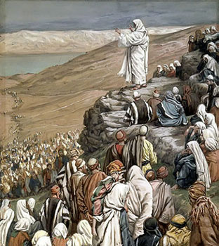
ХРИСТОВА БЕСЈЕДА НА ГОРИ
„Сиромашни духом” су они људи који су разумјели да све што имају, од Бога је, и да они у свему зависе од Бога.
Кротост је духовно стање, када у срцу нема мржње ни према коме, чак ни према непријатељима, а најбољи примјер кротости је наш Спаситељ који се молио за своје мучитеље рекавши: “Оче, опрости им, јер не знају шта чине!”
Милостиви људи су они који чине добра дјела и помажу људима, бити милостив значи бити благ и добар.
Чистота срца се постиже испуњавањем хришћанских врлина и покајањем.
Прогнани правде ради су они који су прогоњени због вијерности Господу Исусу Христу и Његовом начину живота.

Slide 5
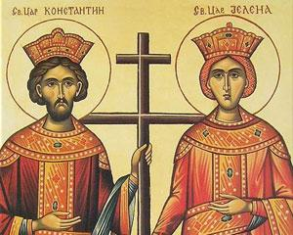
СТРАДАЊЕ ХРИШЋАНА
“Хајте за мном и учинићу Вас ловцима људи!”, рекао је Христос позивајући своје ученике. Није им обећавао никакву част и власт, него побједу и вјечни живот.
Св. Стефан се молио за своје убице ријечима: „Господе, не узми им ово за гријех!”
Свети ђакон Авакум узвикује прије своје мученичке смрти: „СРБ ЈЕ ХРИСТОВ, РАДУЈЕ СЕ СМРТИ!”
У Другом свјетском рату, у злогласном логору Јасеновац, од усташке руке мученички је страдало више од 500 хиљада Срба.

Slide 6
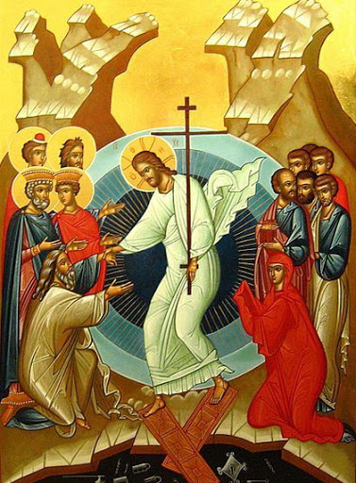
ХРИШЋАНСТВО И СВИЈЕТ
Црква је Богом установљена заједница људи у Христу, који су сједињени Духом Светим, Божјим законом, Православном вјером и Светим тајнама.
Силазак Духа Светога на Апостоле, Педесетница или Духови је празник који прослављамо као рођендан Цркве, када је Свети Дух сишао на Апостоле у виду огњених језика.
Богочовјек Христос је обећани Месија, који је у свему сличан људима осим у гријеху.
Хришћанство је по своме моралном учењу вјера апсолутне љубави, а по своме догматском учењу вјера оптимизма, искупљења и васкрсења.
„Све што желите да људи чине вама, тако и ви чините њима!” Христос овим ријечима појашњава како требамо да се понашамо према другима.
Св Владика Николај: „Драма овога свијета је почела гријехом и како сваком добру предходи зло, значи да ће се драма свијета завршити добрим.”

